Slide 1

Машинное Обучение
Лекция 1.08
В которой мы обсудим
кластеризацию
Долганов Антон Юрьевич

Slide 2

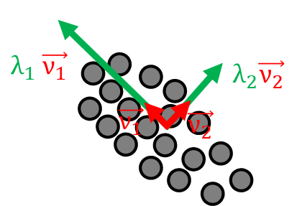
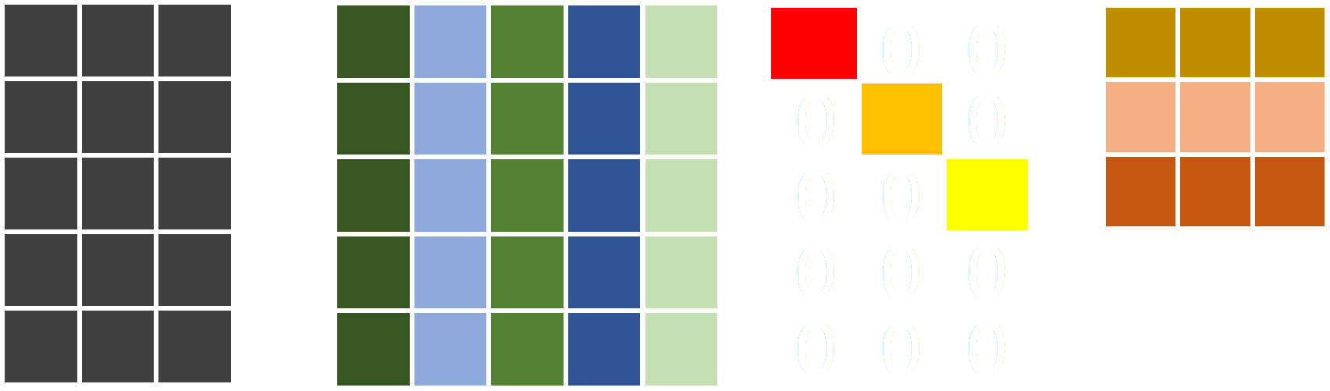
В предыдущей серии
Уменьшение Размерности
Метод Главных Компонент
Ковариационная Матрица
Собственные значения и Собственные вектора
Объясненная дисперсия
Сингулярное разложение
Разложение Произвольной Матрицы
Псевдообратная матрица

Slide 3
Расстояние
Кластеризация К-средних
Метрики Кластеризации

Slide 4
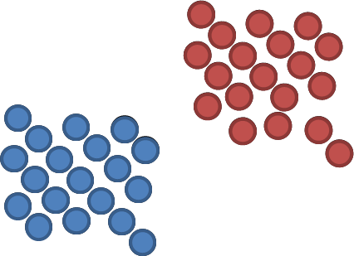
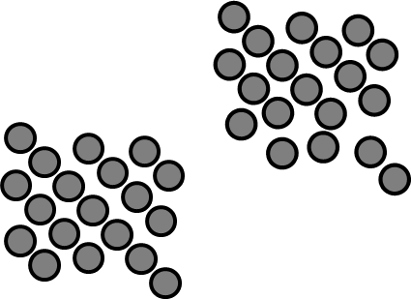
.
y=f(X)
f – выдает номер кластера для каждой точки

Slide 5

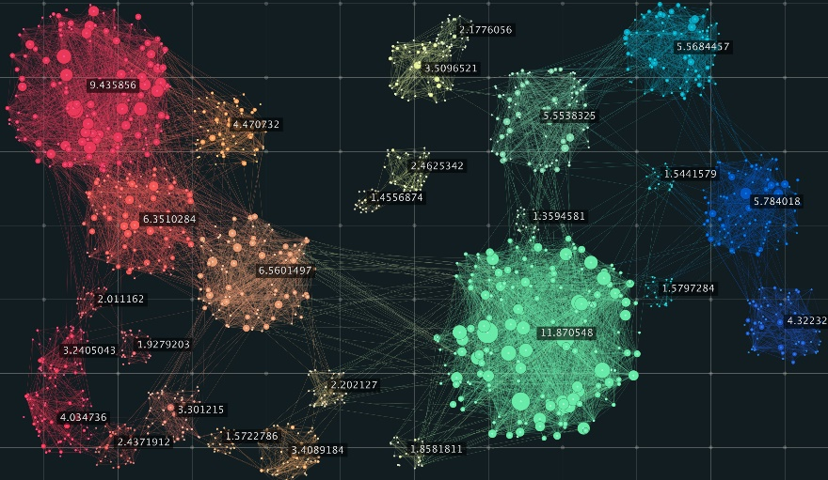



Бизнес и маркетинг
Биология, вычислительная биология и биоинформатика
Всемирная паутина
Информатика
Социальные науки

Slide 6
Расстояние
Кластеризация К-средних
Метрики Кластеризации

Slide 7
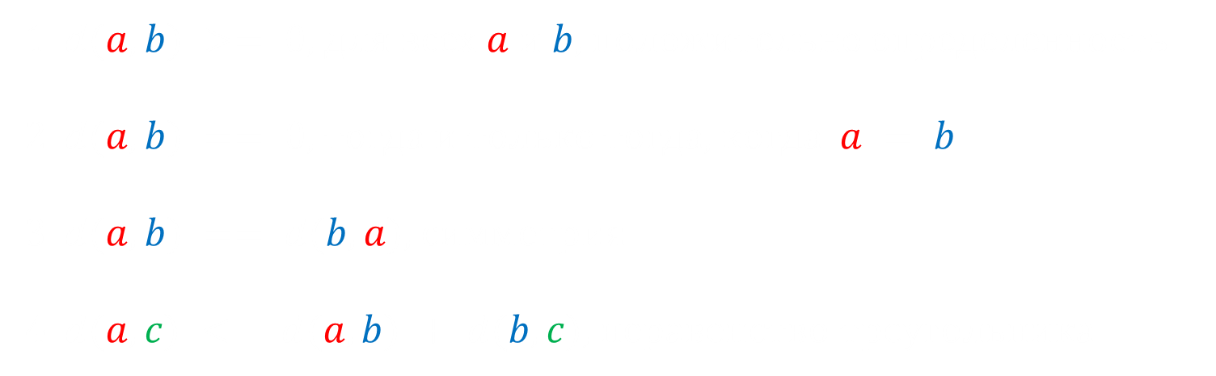
Функция является метрикой расстояния если:
.
1. $d(a, b) >= 0$, для всех $a$ и $b$, положительно определенность
2. $d(a, b) == 0$, тогда и только тогда, когда $a = b$
3. $d(a, b) == d(b, a)$, симметрия
4. $d(a, c) <= d(a, b) + d(b, c)$, неравенство треугольника

Slide 8
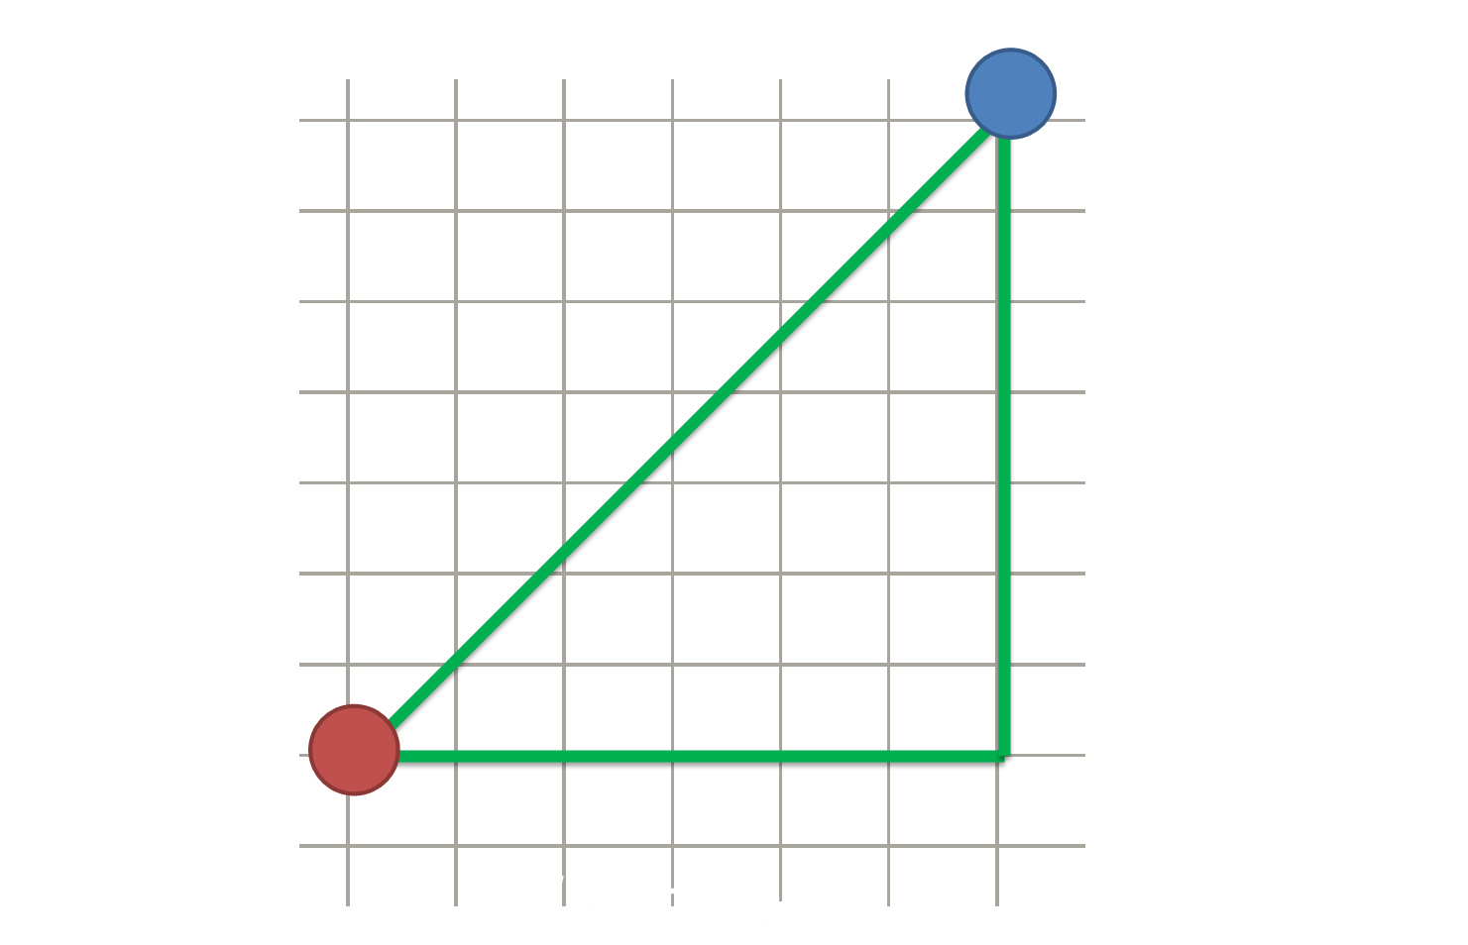

.
$$a,b{ \text{ϵ} ℝ}^{m}$$
${L^{2}=d}_{2}(a,b)={\{\sum_{i=1}^{m}{{\left|a_{i}−b_{i}\right|}^{2}}\}}^{1/2}$
Евклидово расстояние

Slide 9
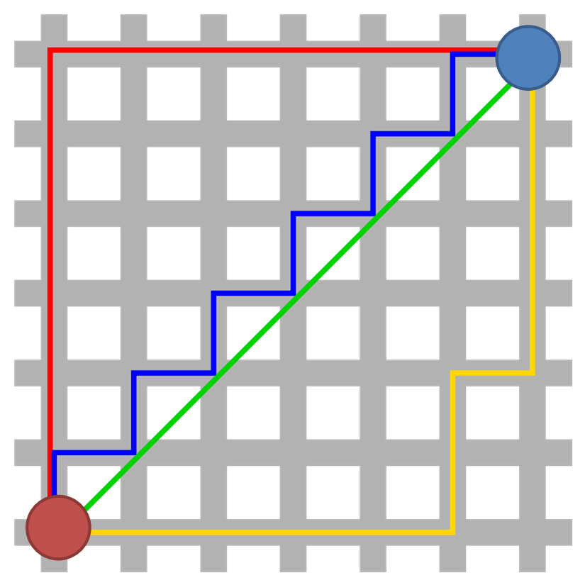


.
$$a,b{ \text{ϵ}ℝ}^{m}$$
${L^{2}=d}_{2}(a,b)={\{\sum_{i=1}^{m}{{\left|a_{i}−b_{i}\right|}^{2}}\}}^{1/2}$
Евклидово расстояние
${L^{1}=d}_{1}(a,b)=\sum_{i=1}^{m}{\left|a_{i}−b_{i}\right|}$
Манхэттенское расстояние
City Block,
Taxicab

Slide 10
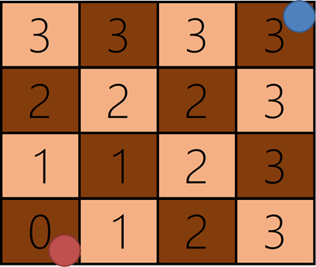

.
$$a,b{ \text{ϵ}ℝ}^{m}$$
${L^{2}=d}_{2}(a,b)={\{\sum_{i=1}^{m}{{\left|a_{i}−b_{i}\right|}^{2}}\}}^{1/2}$
Евклидово расстояние
${L^{1}=d}_{1}(a,b)=\sum_{i=1}^{m}{\left|a_{i}−b_{i}\right|}$
Манхэттенское расстояние
$${L^{∞}=d}_{∞}(a,b)=\max{(\left|a_{i}−b_{i}\right|)}$$
Расстояние Чебышева
ChessBoard

Slide 11




.
$$a,b{ \text{ϵ}ℝ}^{m}$$
${L^{2}=d}_{2}(a,b)={\{\sum_{i=1}^{m}{{\left|a_{i}−b_{i}\right|}^{2}}\}}^{1/2}$
Евклидово расстояние
${L^{1}=d}_{1}(a,b)=\sum_{i=1}^{m}{\left|a_{i}−b_{i}\right|}$
Манхэттенское расстояние
$${L^{∞}=d}_{∞}(a,b)=\max{(\left|a_{i}−b_{i}\right|)}$$
Расстояние Чебышева
${L^{p}=d}_{p}(a,b)={\{\sum_{i=1}^{m}{{\left|a_{i}−b_{i}\right|}^{p}}\}}^{1/p}$
Расстояние Минковского
P=1
P ~ 1.5
P=2
P~∞

Slide 12
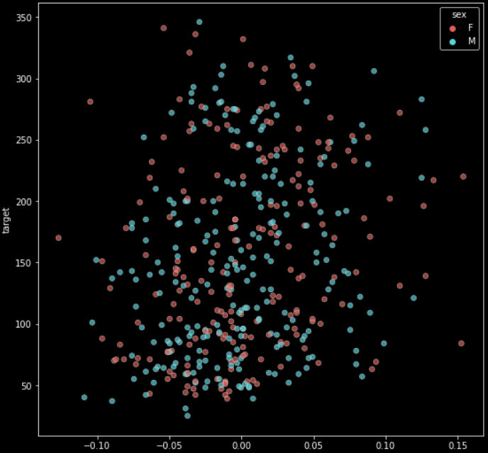
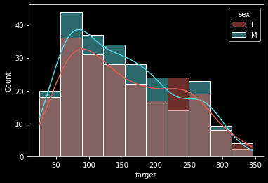
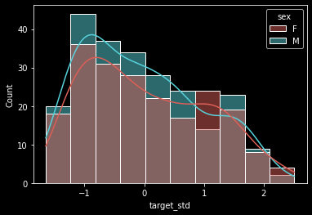
.
$$X{ \text{ϵ} \text{ℝ}}^{n×p}$$
$${\text{X}}^{′}\text{=}\frac{(x_{ij}−μ_{j}\text{)}}{σ_{j}}$$
$μ_{j}$ среднее значение j-го признака
$σ_{j}$ стандартное отклонение j-го признака

Slide 13


.
Человек | Возраст | Зарплата
Аркадий | 30 | 100 000
Борис | 30 | 100 005
Василий | 35 | 100 000
Человек | Возраст | Зарплата
Аркадий | 30 | 100 000
Борис | 30 | 101 000
Василий | 35 | 100 000
$$d_{2}(a,b)$$
$$d_{2}(a,b)$$
 | Аркадий | Борис | Василий
Аркадий | * | 5 | 5
Борис | 5 | * | 7.07
Василий | 5 | 7.07 | *
 | Аркадий | Борис | Василий
Аркадий | * | 1000 | 5
Борис | 1000 | * | 1000.01
Василий | 5 | 1000.01 | *

Slide 14
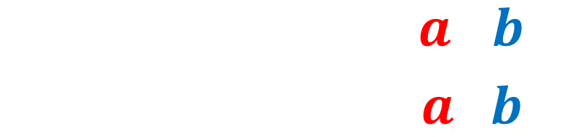
Не совсем метрика: Косинусное Расстояние
.
$$1−cos{θ=1−\frac{a∙b}{|a||b|}}$$
Человек | Возраст | Зарплата
Аркадий | 30 | 100 000
Борис | 30 | 101 000
Василий | 35 | 100 000
 | Аркадий | Борис | Василий
Аркадий | * | 4.4e-12 | 1.2e-09
Борис | 4.4e-12 | * | 1.4e-09
Василий | 1.2e-09 | 1.4e-09 | *

Slide 15
Расстояние
Кластеризация К-средних
Метрики Кластеризации

Slide 16







.
Алгоритм
Шаг 0
Случайно выбрать K точек (центры $ck$)
$$X{ \text{ϵ}ℝ}^{n×m}$$
Шаг 1
Оценить расстояние от центров $ck$ до каждой точки$xi$
$$d_{i,k}=d_{2}(x_{i},c_{k})$$
Шаг 2
Для каждой точки $xi$ присвоить номер кластера k, для которого расстояние $d_{i,k}$ минимально
Шаг 3
Найти новые$ck$ как среднее значения кластера для каждого k
Шаг 4
Повторить Шаги 1-3 пока $SSD=\sum_{k}{\sum_{i}{w_{i,k}d_{i,k}^{2}}}$ (сумма квадратов расстояний) значительно изменяется
$$w_{i,k}=\left\{\begin{aligned}1, x_{i}∈k \\ 0, иначе\end{aligned}\right.$$
Инерция Inertia

Slide 17
.
Шаг 0
Шаг 2
Шаг 3
Шаг 2
Шаг 3

Slide 18
.
https://github.com/dashee87/blogScripts/blob/master/Jupyter/2017-05-09-Clustering-with-Scikit-with-GIFs.ipynb

Slide 19
.
Американский физик Стюарт Ллойд, выпускник знаменитой инновационной фабрики Bell Labs и Манхэттенского проекта, в котором была изобретена атомная бомба, впервые предложил кластеризацию k-средних в 1957 году для распределения информации в цифровых сигналах.
Он не публиковал его до 1982 года. Тем временем американский статистик Эдвард Форги описал аналогичный метод в 1965 году, что привело к его альтернативному названию – алгоритму Ллойда-Форги.
Интуитивно эту задачу можно описать с помощью житейской ситуации: если вы стоите рядом с другими на вечеринке, вероятно, у вас есть что-то общее. Это идея используется в алгоритме кластеризации k-средних для разделения точек данных на группы.

Slide 20
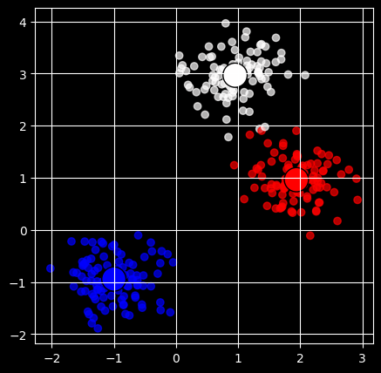
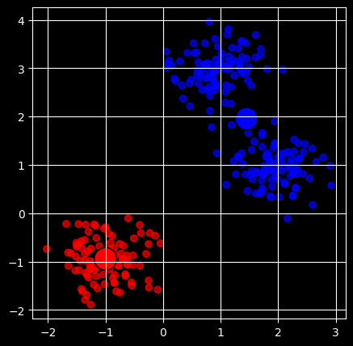
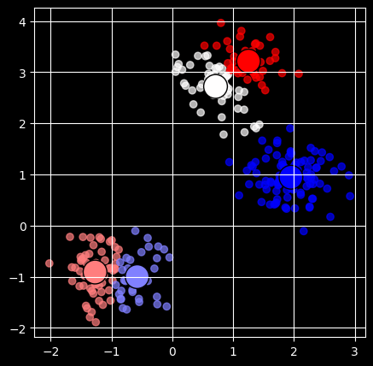










Как выбрать К?
.
Локтевой метод (Elbow method)
Для разных k рассчитывается SSD (инерция) до центров их кластеров.
$$к = 2$$
$$к =3$$
$$к =6$$
$$SSD$$
$$1$$
$$2$$
$$3$$
$$4$$
$$5$$
$$6$$

Slide 21
.
S.W.O.T. (by ChatGPT)
Сильные стороны
K-средние — это простой и понятный алгоритм кластеризации
Однопараметрический: количество кластеров (относительно легко проверяется)
Слабые стороны
Алгоритм чувствителен к начальному размещению центроидов, что может привести к различным результатам
Предполагается, что кластеры имеют сферическую форму и одинаковые размеры, что может быть не так во всех случаях
Он чувствителен к выбросам, которые могут существенно повлиять на формирование кластера.
Возможности
K-средние можно улучшить, используя более продвинутые методы инициализации, такие как k-means++ или нечеткие k-средние.
Трудности
Не учитывает структуру самих кластеров

Slide 22
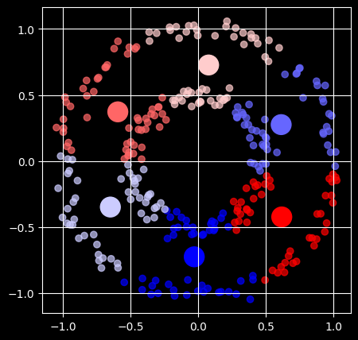
.

Slide 23
Расстояние
Кластеризация К-средних
Метрики Кластеризации

Slide 24
.
Внутренние
Внешние
Используется только распределение данных
Используются априори известное распределение на классы
Инерция
Коэффициент силуэта

Slide 25






.
Пусть расстояние будет
$$d_{i,j}{=d}_{2}(x_{i},x_{j})$$
Для всех точек i из кластера C_{i} оценить
$$ai=\frac{1}{len\left(Ci\right)−1}\sum_{j∈Ci}{d_{i,j}}$$
$$bi=\min_{k≠i}⁡(\frac{1}{len\left(Ck\right)}\sum_{j∈Ck}{d_{i,j}})$$
Среднее расстояние до всех точек в «своем» кластере
Среднее расстояние до всех точек в ближайшем соседнем кластере
$$si=\frac{bi−ai}{\max\left(bi,ai\right)}$$
Определим коэффициент силуэта как
$si=0$, если $len\left(Ci\right)$=1
в идеале $si→1$

Slide 26
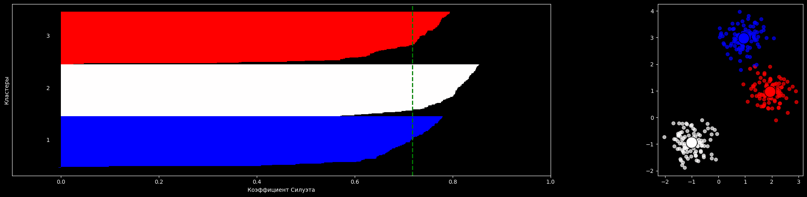
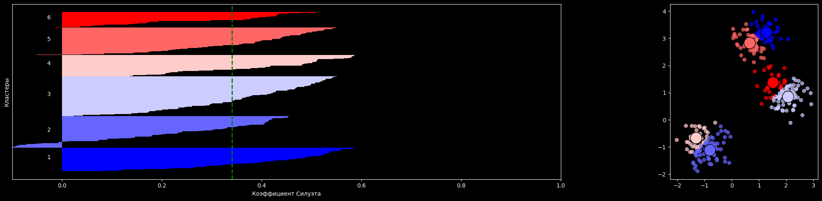
.

Slide 27
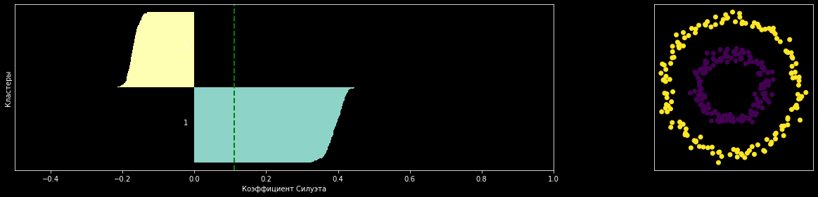
.

Slide 28


.
Внешние
Однородность (homogeneity)
каждый кластер содержит только представителей одного класса
$$<$$
Полнота (completeness)
все члены данного класса относятся к одному и тому же кластеру
$$<$$

Slide 29

.
Внешние
Мусорный кластер (Rag Bag)
$$<$$
Размер кластеров против Качества
$$<$$

Slide 30



.
Внешние
TP элементы принадлежат одному кластеру и одному классу
FP элементы принадлежат одному кластеру, но разным классам
FN элементы принадлежат разным кластерам, но одному классу
TN элементы принадлежат разным кластерам и разным классам
Индекс Rand
Индекс Жаккара
Индекс Фоулкса – Мэллова
$Rand=\frac{TP+TN}{TP+TN+FP+FN}$
$Jaccard=\frac{TP}{TP+FP+FN}$
$FM=\sqrt{\frac{TP}{TP+FP}\frac{TP}{TP+FN} }$
https://scikit-learn.org/stable/modules/clustering.html#clustering-performance-evaluation

Slide 31
Расстояние
Кружочки, квадратики, ромбики
Кластеризация К-средних
Задаем гипотетические центры
Пересчитываем среднее по близости
Повторяем (до победного)
Метод Локтя
Метрики Кластеризации
внутренние и внешние
но в целом все сложно

Slide 32
Вопросы, пожелания, предложения
?????????

